Slide 1
Свою Україну любіть, Любіть її... Во время люте, В останню тяжкую минуту За неї Господа моліть.

Slide 2
Тарас Григорович Шевченко
(1814 - 1861)

Slide 4
Т.Г.Шевченко. Портрет Івана Андрійовича,
діда Тараса Шевченка.1843

Slide 5
Портрет Григорія Івановича Шевченка, батька Тараса Шевченка. 1829-1830.

Slide 6
Т.Г.Шевченко. Мати. Етюд. Олівець.
[Не раніше
травня 1843].

Slide 10
Портрет П.В. Энгельгардта Тарас Шевченко 1833 [Петербург]

Slide 14
Петербу́рзька Акаде́мія мисте́цтв, також Імператорська академія мистецтв — науковий і навчальний заклад заснований у Петербурзі в 1757 р

Slide 15
«Циганка-ворожка»
У 1841 році робота відзначена
срібною медаллю 2-го ступеня.

Slide 16
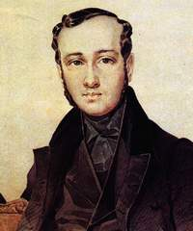
Є. П. Гребінка
Уперше «Кобзар» видано 1840 у Санкт-Петербурзі за сприяння Євгена Гребінки.
Гроші на його друк дав полтавський поміщик Петро Іванович Мартос.

Slide 17
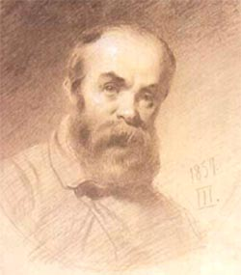
1847-1857

Slide 18
Сучасний вигляд пам’ятника на могилі
Т. Шевченка

